Slide 1
Robô sensorizado com LEGO® Mindstorms
6ª edição da Escola de Física - Departamento de Física e Astronomia da Universidade do Porto
Responsáveis:
Manuel Marques
Prof. Paulo Marques
Alunos:
Amélia Ribeiro
Ana Afonso
Pedro Magalhães
Rui Pedro

Slide 2
Sumário
Objectivos
-> Aprender conceitos básicos de programação;
-> Usar LabVIEW;
-> Usar software da LEGO (NXT-G);
-> Programar e construir um line follower.

Slide 3
LabVIEW
Diagrama de Blocos
Painel frontal
-> Programa simples que soma dois valores contínuos;
-> Diagrama de Blocos: onde é escrito o programa;
-> Painel Frontal: inputs e outputs.

Slide 4
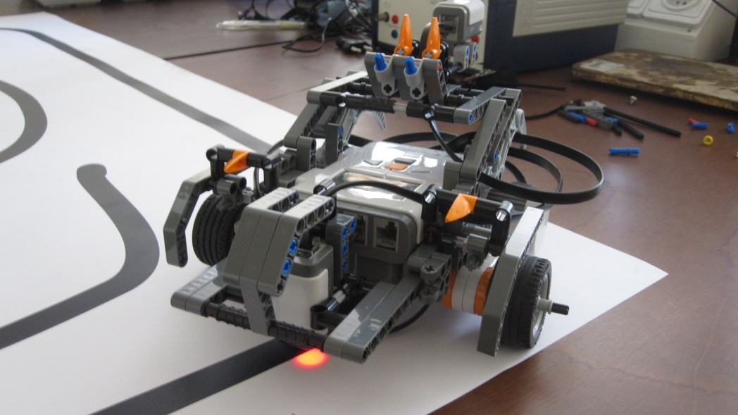
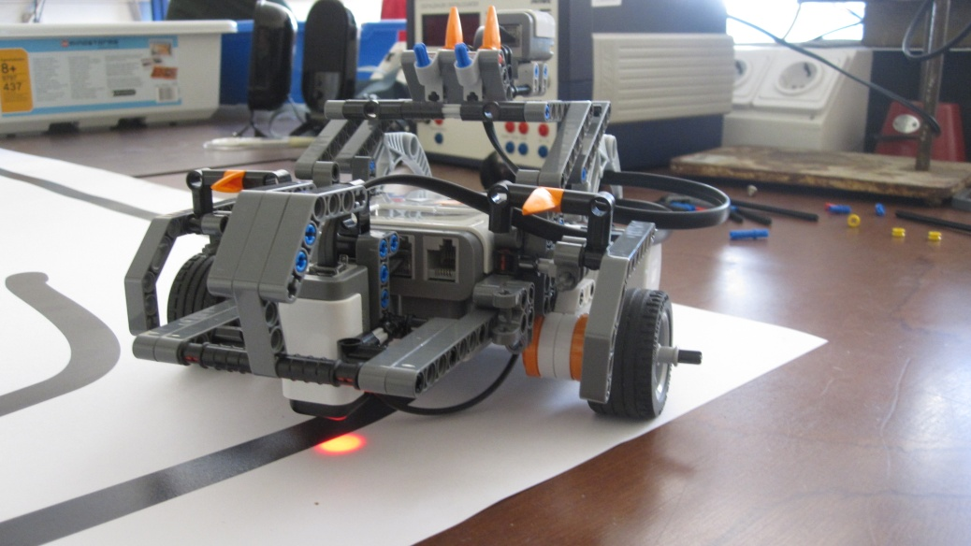
Botilda, the line follower

Slide 5
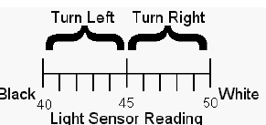
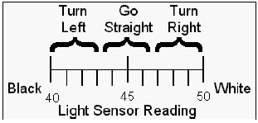
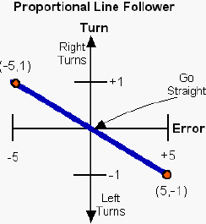
Algoritmos de controlo
Básico Intermédio Avançado

Slide 6
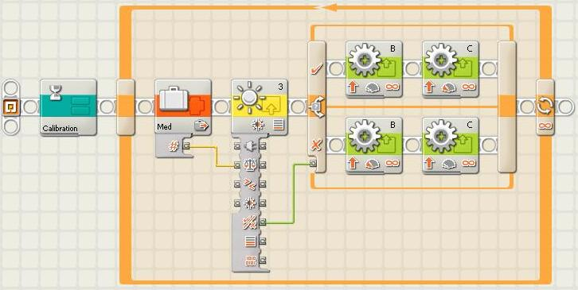
Programação NXT-G: Detector de luz ambulante
-> Linguagem NXT-G baseada em LabVIEW

Slide 7
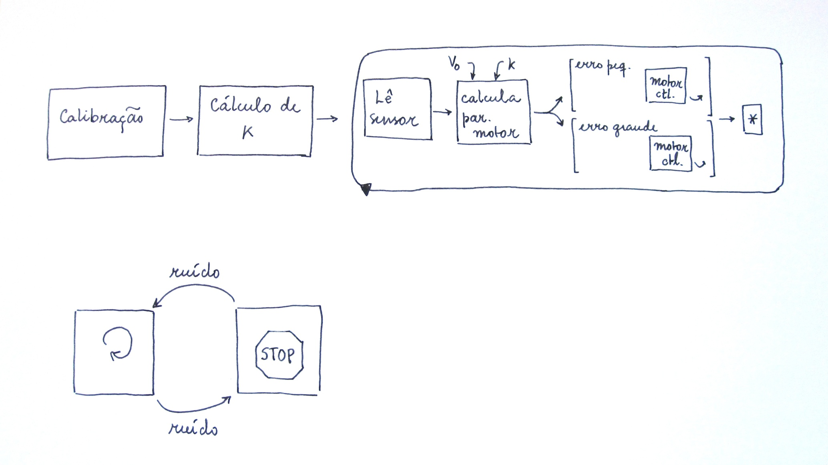
Sistema Proporcional e Máquina de Estados

